Slide 1
ETIKA KOMUNIKASI PUBLIK
ETIKA KOMUNIKASI DIGITAL

Slide 2
Definisi Komunikasi Publik
Komunikasi Publik → “Proses timbal balik (resiprokal)pertukaran sinyal untuk memberi informasi,membujuk atau memberi perintah, berdasarkan makna yang sama dan dikondisikan oleh konteks hubungan para komunikator dan konteks sosialnya”. (Cutlip, 2007:225)
Siapa Publik? Mereka adalah kelompok atau orang-orang yang berkomunikasi dengan suatu organisasi, baik secara internal maupun eksternal (Jefkin, 2006:80)
Komunikasi publik = komunikasi yang berlangsung di arena publik. Audiens dalam komunikasi publik → masyarakat luas, beragam namun memiliki orientasi dan nilai-nilai yang disepakati bersama (Wahyuni, 2017)

Slide 3
Komunikasi di ruang publik Ruang publik? Realitas kehidupan sosial di mana terdapat suatu proses pertukaran informasi mengenai berbagai pandangan berkenaan dengan pokok persoalan yang tengah menjadi perbincangan umum hingga terciptalah pendapat umum (Habermas)

Slide 4
etika komunikasi publik adalah hal penting karena prosesnya tidak hanya menyampaikan informasi. Namun juga membentuk opini publik serta membangun keinginan dan niat untuk bertindak berdasarkan pesan, juga mengarahkan tindakan.
Maka melihat posisinya,

Slide 5
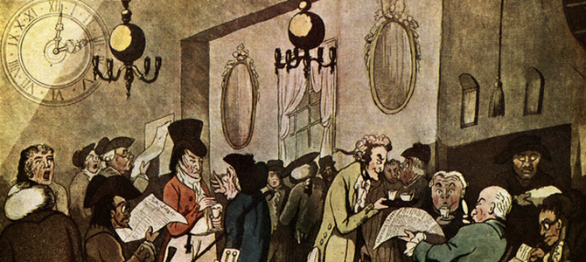
Saat ini, ruang publik bertransformasi menjadi ruang digital

Slide 6
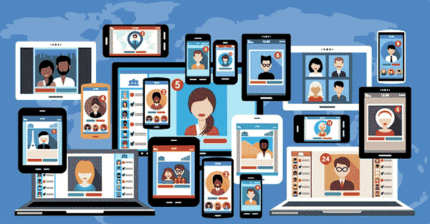
Saat ini, ruang publik bertransformasi menjadi ruang digital

Slide 7
Konsep dalam Komunikasi Digital
Dunia maya
Realitas maya
Komunitas maya
Chat Rooms, MUD, dan Bot
Keinteraktifan
Hiperteks
Multimedia
(Werner & Tankard, 2011: 445 – 450)

Slide 8
Dunia maya
Realita yang terhubung secara global, didukung dan terakses komputer, multidimensi, artificial, atau virtual. Di mana dalam hal ini komputer adalah sebuah jendela.
Realitas maya
Virtual reality merujuk pada pemakaian komputer untuk menstimulasi pengalaman dengan cara yang sama dengan realita. VR → sarung tangan, earphone, dan goggles yang disambungkan dengan komputer. Rangsangan berubah sesuai dengan gerakan, misalnya menggeleng-gelengkan kepala atau gerakan-gerakan lainnya.
Komunitas maya
Komunitas maya adalah komunitas-komunitas yang muncul di dunia komunikasi elektronik. Orang-orang tinggal di seluruh penjuru dunia yang memiliki ketertarikan sama dapat berkumpul untuk membicarakan dalam dunia maya. Salah satu bentuknya yang sedang digemari saat ini adalah Twitter, FB, Instragram dsb.

Slide 9
Chat Rooms, MUD, dan Bot
Chatroom atau ruang obrol memungkinkan kita berkomunikasi langsung dengan orang lain yang belum kita kenal. Sedangkan MUD atau multi user domain adalah salah satu permainan interaktif yang canggih atau sebuah game interaktif multiplayer yang memungkinkan kita melakukan peran-peran fantasi dan mengeksplorasinya. Beberapa MUD dilengkapi oleh bot, program yang memiliki daya chatting canggih (chatterbot). Terkadang para pemain kesulitan membedakan apakah mereka sedang berinteraksi dengan orang lain ataukah dengan sebuah program komputer.
Keinteraktifan
Louise Ha dan Lincoln James, menyatakan bahwa interaktivitas pada world wide web memiliki dimensi penting (Ha & James, 1998): Daya hibur (games & kuis-kuis partisipasi); Pilihan (alternatif); Daya sambung (Situs lengkap yang melibatkan pengguna); Koleksi informasi (kumpulan demografi, psikografis pengguna); dan Komunikasi timbal balik atau dua arah (surel).
Dillon & Leonard (1998) yang menyatakan bahwa kemampuan pengguna untuk berkomunikasi secara langsung dengan komputer dan memiliki dampak pada pesan apa pun yang dibuat.
Pada saat yang bersamaan William, Rice, Rogers (1998) mengartikan keinteraktifan sebagai tindakan di mana pada proses komunikasi para partisipan memiliki kendali terhadap peran, dan dapat bertukar peran, dalam dialog mutual mereka.

Slide 10
Hiperteks
Hyperlink, yaitu spot-spot pada halaman web yang dapat di-klik oleh pengguna untuk berpindah ke spot lain, baik dalam dokumen yang sama maupun dalam situs lain dalam internet.
Multimedia
Multimedia adalah sebuah sistem komunikasi yang menawarkan perpaduan text, grafik, suara, video, dan animasi.
---------------------------------------------------------------------------------------------------------------------
2 karakter media digital yang menyebabkan kesulitan – kesulitan etika, yaitu
Konvergensi media digital yang memungkinkan diversifikasi teknologi dalam 1 gawai, kombinasi baru dalam kemungkinan dan keterjangkauan
Perkembangan TIK dalam bentuk internet dan world wide web menghubungkan 25% populasi dunia, atau apabila ditambah dengan ledakan smartphone maka mencapai 4 M orang atau hampir 60% populasi dunia. Etika komunikasi antar budaya pun menjadi semakin hadir dalam interaksi keseharian, ditambah dengan karakter yang khas dari digitalisasi, ‘tanpa wujud’ (Ess, dalam Cheney 2011:205)

Slide 11
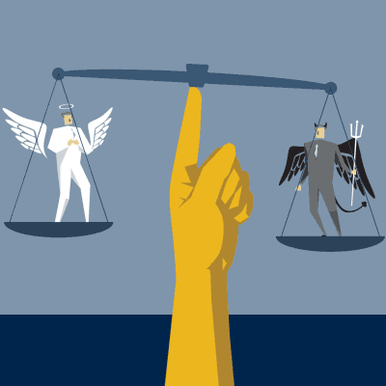
Isu Etika dalam Komunikasi Digital (Ess, dalam Cheney)
Privasi
Demokrasi daring
Hak cipta
Seks dan gim digital
Kewarganegaraan

Slide 12
Privasi
Day dalam Mufid (2018:189) → Privasi adalah hal untuk dibiarkan atau hak mengontrol publikasi yang tidak diinginkan tentang urusan personal seseorang.
Esensial dralam hidup manusia → kebebasan untuk memilih konsep pribadi tentang apa yang ingin dibagikan
Privasi lokasi, kemampuan untuk menghalangi orang lain untuk mengetahui posisi fisik kita melalui alat, misal GPS
Privasi keputusan, kebebasan untuk menghindar dari orang yang ikut campur atas keputusan pribadi, misal isu kontrasepsi, aborsi, euthanasia
Privasi informasi, kemampuan untuk mengontrol apa yang kita anggap sebagai informasi pribadi → paling penting (Floridi, 2006) khususnya di dunia berkembang karena ‘kita adalah informasi yang kita bagikan’
Dunia digital, membuat hak akan privasi tersunat karena pemerintah dapat mengintervensinya dengan alasan kepentingan melindungi warga negara dari terorisme juga kita yang menukarnya dengan segala ‘GRATIS’ di internet.

Slide 13
Privasi
USA
EU
Keduanya, sama – sama memandang penting otonomi individu dan fungsi negara untuk melindungi hak dasar manusia, namun memiliki pendekatan berbeda:
Hukum privasi Amerika → Utilitarian
The greatest good for the greatest number – hak seseorang dapat dikorbankan untuk lebih banyak orang
Seseorang dapat dikorbankan saat informasi tentang mereka digali tanpa persetujuan
Pendekatan deontological, absolut mengenai privasi
Hal yang harus dilindungi dengan segenap upaya
Walaupun demi keamanan banyak orang, privasi seseorang tetap nomor 1
Seseorang harus setuju terlebih dahulu apabila informasi mengenai mereka akan dikumpulkan untuk kepentingan negara sekali pun (consent)

Slide 14
Bagaimana dengan kondisi perlindungan privasi di Indonesia? Kira – kira menganut yang mana? USA? EU?

Slide 15
Demokrasi Online
Perkembangan TIK menjadi alat penyampaian pendapat
Memberikan otonomi lebih, kebebasan berpendapat → menandakan demokrasi
Tapi platform WEB 2.0 yang ditandai dengan interaktivitas lebih dengan adanya Twitter, Youtube= media sosial
Kebebasan berpendapat di media sosial didominasi oleh segmen hiburan, mengabaikan isu – isu serius
Dilihat dari tingkat partisipasi komentar, lebih ramai apabila yang dibahas adalah isu hiburan
Indonesia?

Slide 16
Hak Cipta
Isu penyalinan dan pendistribusian aneka ragam properti intelektual
“gift economy” → barter
Hak cipta dalam dunia digital juga terbagi menjadi beberapa pandangan; 1. Menolak – penyalinan dan distribusi tanpa izin adalah ilegal; 2. Mendukung – dapat dibenarkan bentuk penyalinan dan distribusi
USA dan EU berbeda – USA memandang hak cipta untuk mendorong inovasi karena mereka yang memiliki produk (ex. LAGU) akan dapat komisi – EU memandang hak cipta adalah pengakuan legal untuk karya, bukan tentang uang
Hak cipta = Copyright → ada pemahaman mutual “copyleft” – open source, free material, menghargai ciptaan orang dengan melindungi dan menyebarkannya
Bergerak dari exclusive property → inclusive property (pembuat mendapatkan ‘hak moral’), penggunaan dibatasi T&C

Slide 17
Seks dan Gim Digital
Isu yang digarisbawahi: Penyebaran pornografi dan Gim kekerasan
Apa yang disebut dengan pornografi? Dalam kajian akademis, masih sangat minim yang pembahasannya, karena dianggap tabu
Pornografi → jenisnya bervariasi, beragam apa yang dapat disebut pornografi karena masalah budaya
Dualisme → 1. Semua pekerjaan yang dengan sengaja memonetasi perempuan; 2. Apabila perempuannya tidak sukarela, ada paksaan | PORNOGRAFI
Gerakan feminis anti pornografi menentang karena menganggap pornografi adalah hasil patriarki – Gerakan feminis menentang anti pornografi karena mengganggap pornografi adalah wadah laki – laki dan perempuan mengeksplor seksualitasnya
VIRTUE ETHICS – dapat digunakan untuk menilainya – MENGGABUNGKAN NORMA DAN NILAI YANG BERLAKU DI DALAM SISTEM MASYARAKAT LALU MENGINTERPRETASIKANNYA SECARA BERBEDA UNTUK MEMPERTAHANKAN BUDAYA BERAGAM

Slide 18
Seks dan Gim Digital
Gim justru sudah dibuat memperhitungkan virtue ethics → virtue of fairness, sense of playing skillfully, & creatively, accepting both winning and losing with grace, avoiding cheating.
Pada kenyataan → Gim justru membutuhkan kemampuan belajar dan pengetahuan untuk membinasakan lawan
Melihat ini juga dengan virtue ethics

Slide 19
Identitas Budaya
Digitalisasi → menjadi bias darimana asal kita karena budaya teks membuat kita berpisah dari tubuh
Teks kita bisa mencerminkan budaya yang bukan asal kita → kita mampu berbahasa lain, serta mengikuti ekspresi teks mereka

Slide 20
Jadi apakah digitalisasi worth untuk digunakan?
Apakah ada isu lain?

